Slide 1
Възникване на Комарево и версии за произхода на името му
Изготвил: Айше Юриева

Slide 2
Дунавската равнина в поречията на реките Искър, Вит и Осъм е обитавана от човека от дълбока древност.

Slide 3
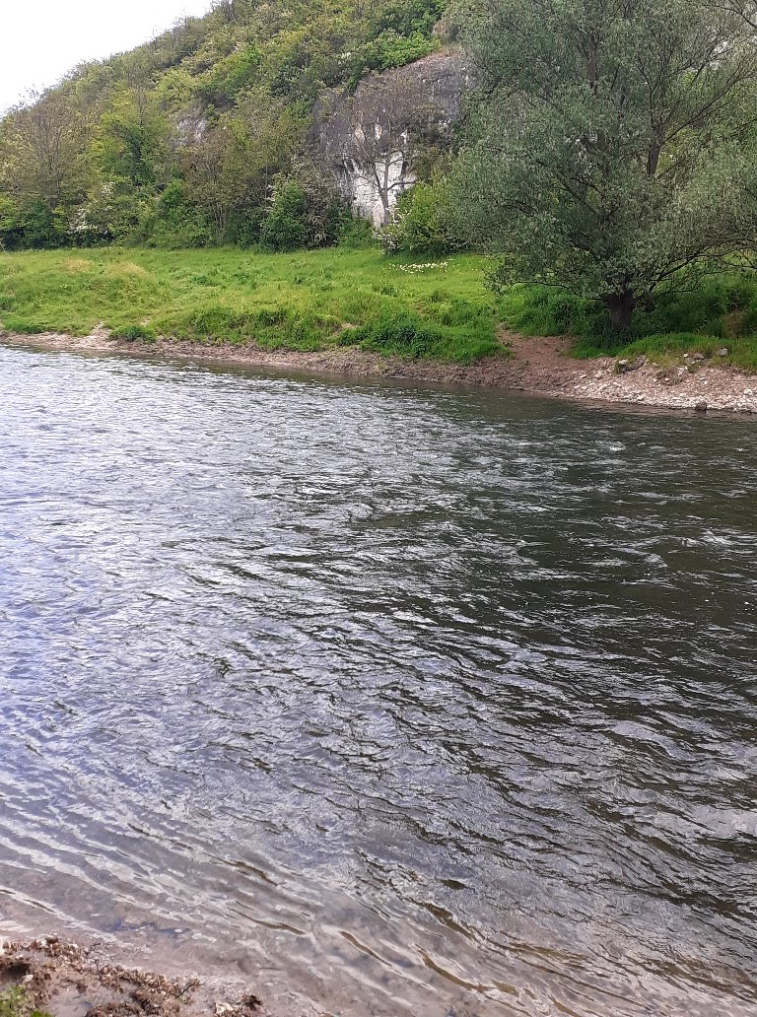

Slide 4
В землището на Долната махала – Злокучене, при Селишкия геран е открито праисторическо селище. Тук са намерени праисторическо съдче, каменни оръдия на труда и глинени прешлени. Каменни оръдия на труда – чукове, топки, длета и др., са откривани в землището и на Горната махала-Комарево.

Slide 5
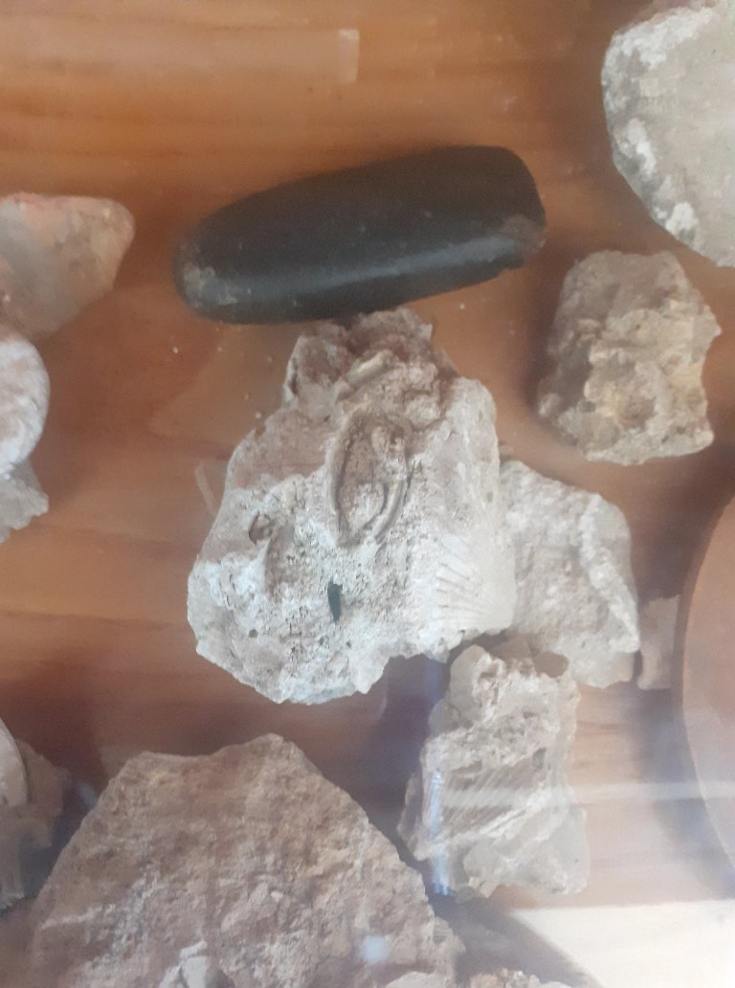
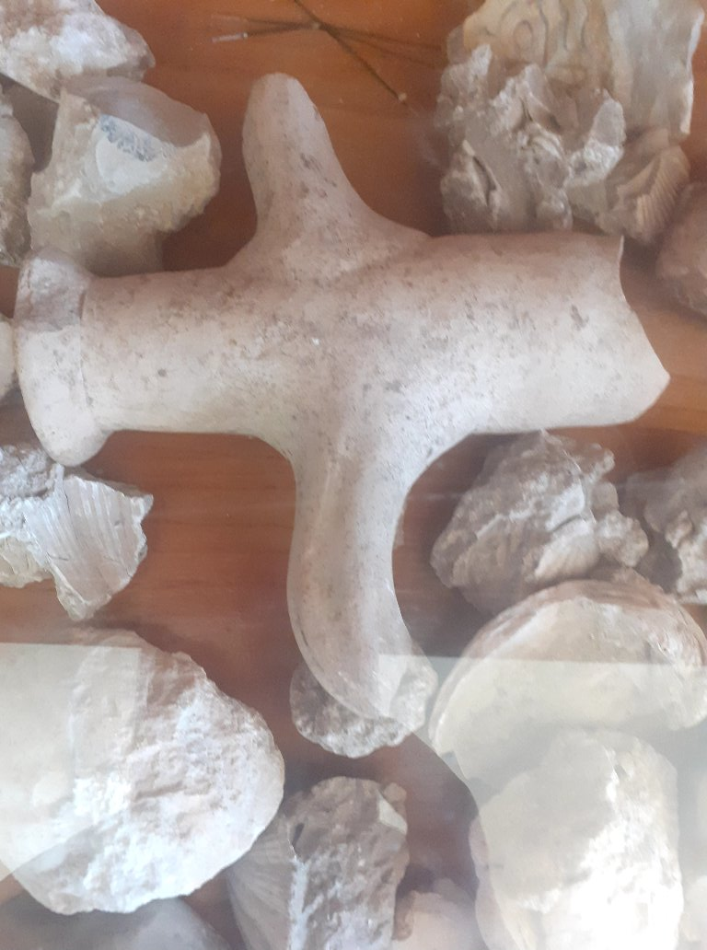

Slide 6
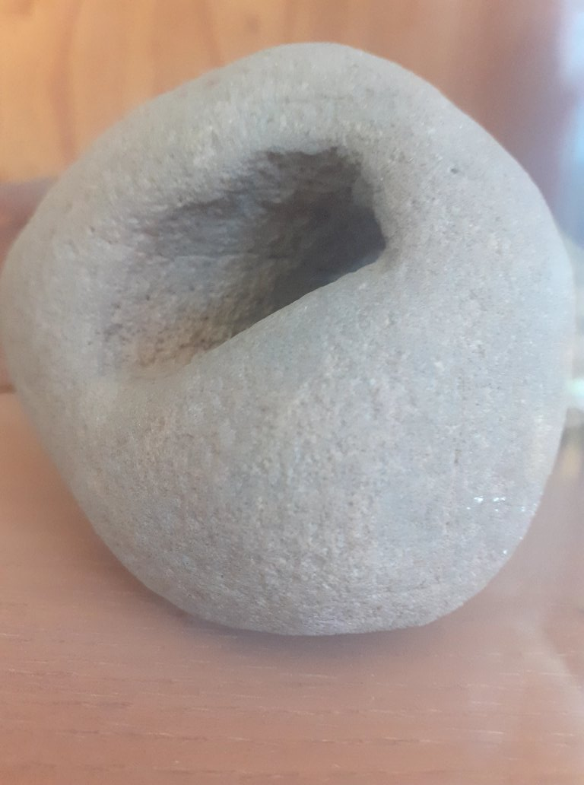

Slide 7
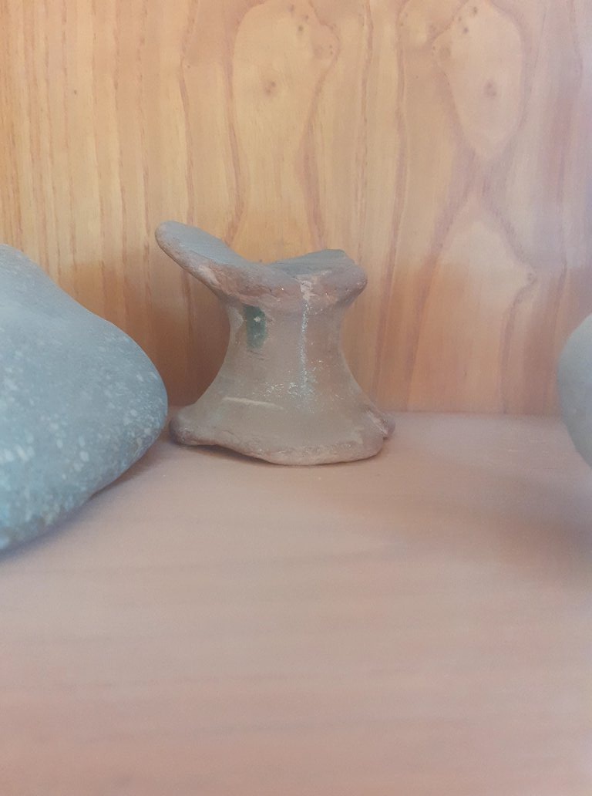

Slide 8
Траките са най-старите жители по нашите земи. Следи от траките са открити и в Комаревското землище. През 1964 г. при риголване на почвата в местността ,,Зад камика” са намерени 13 малки гърнета, чаши и една делва, които според археолозите са с тракийски произход.

Slide 9
Открити са следи в Комарево от селища, датирани от римската епоха по нашите земи. Тези селища вероятно са свързани с охраната на пътя Сторгозия-Улпия Ескус. Едното е в местността Големия бряг, известен на населението като ,,Калето” или ,,Градището”. Останките от другото селище са открити в местността ,,Площта”-Злокучене, открити са останки от зидове, погребения, саркофази.

Slide 10
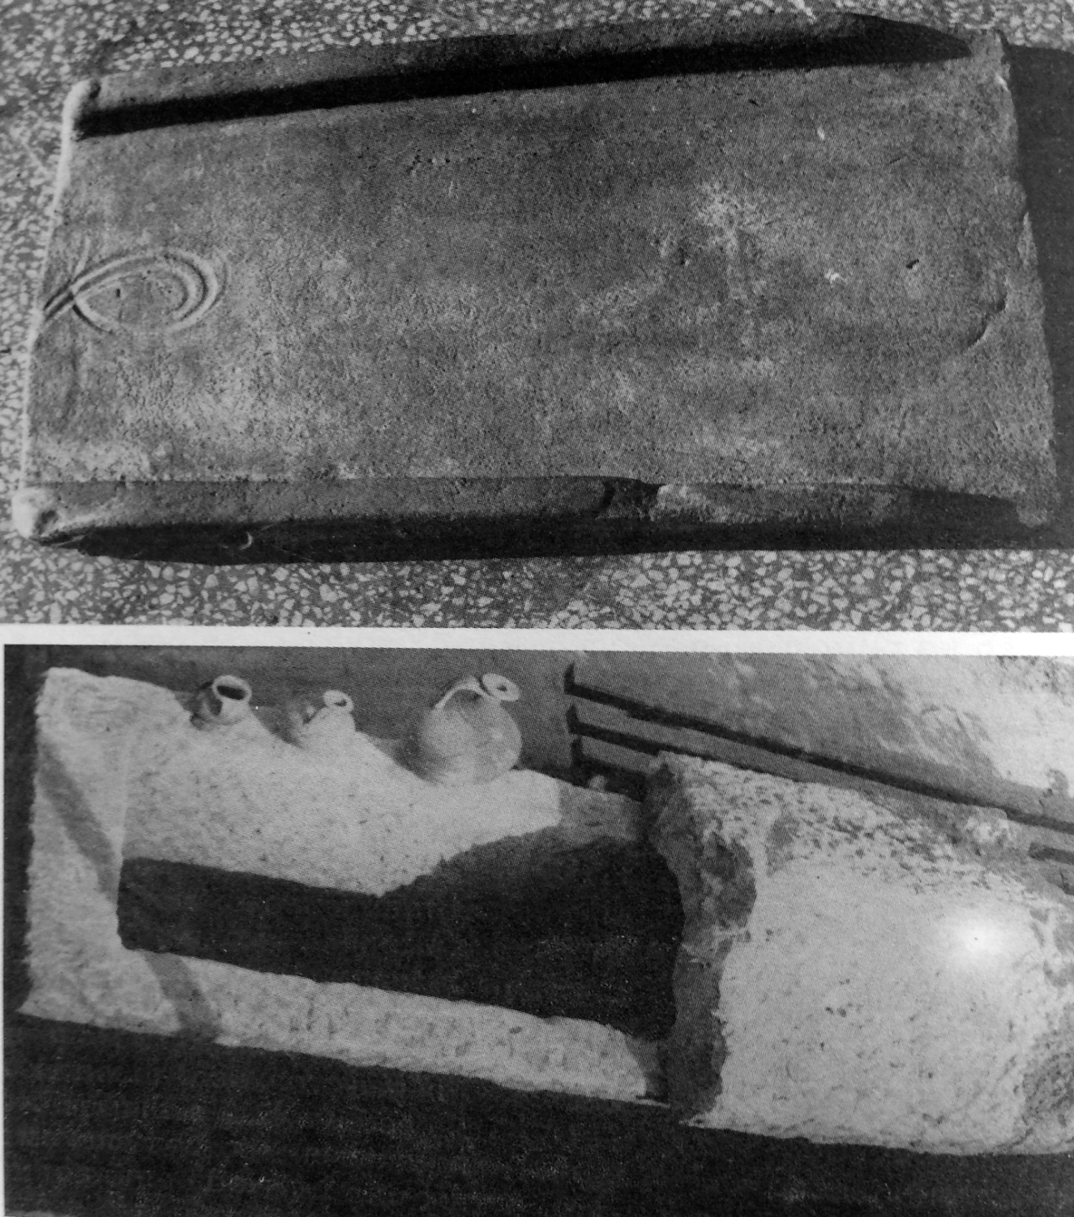

Slide 11
Антично селище е било изградено върху развалините на праисторическото селище при Селишкия геран, тук също са откривани останки от зидове, керамика и погребения. Саркофази са откривани в местностите ,,Езерото” в Комарево, южно от селото, в Ямин дол в изсечена в скалата гробница са открити скелети на мъж и жена заедно със златни накити(предполага се че е семейство на римски пълководец). В землището на селото са открити над сто броя монети с образите на римски императори.

Slide 12
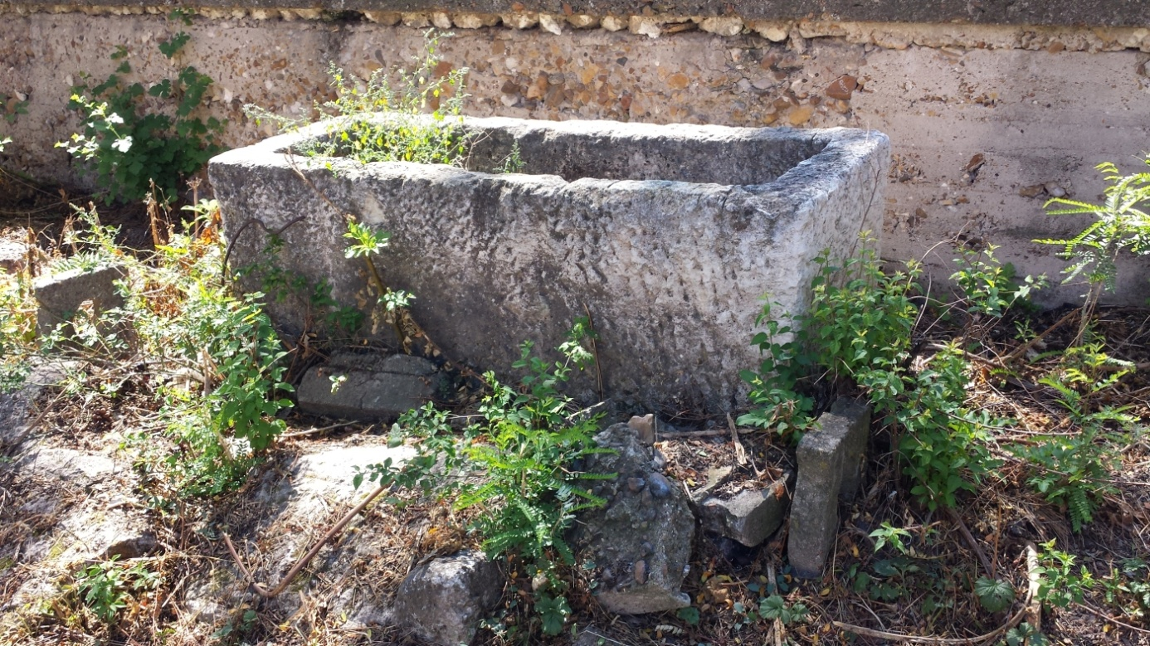

Slide 13
След хунските нашествия населението в региона силно намаляло. Преломен момент било идването на славяните и е възможно славяните да се заселили в близост до местностите ,,Големия бряг” и ,,Площта”.

Slide 14
Съществуването на Комарево и Злокучене със съответните названия е документирано от средата на ХVІ век. За произхода на имената съществуват няколко легенди. Според една от тях-за Комарево- се говори за красива девойка, в която се влюбил синът на минаваш през селото военачалник. Момъкът се опитал да отвлече девойката, но тя го убила. Военачалникът и свитата му се гаврили с нея, съблекли я и я вързали за една върба край реката. Намерили я мъртва, изпохапана от комари. От тук тръгнало името на селото. Другата легенда свързва името с легенда за нещастна любов между кум и кумица.

Slide 15
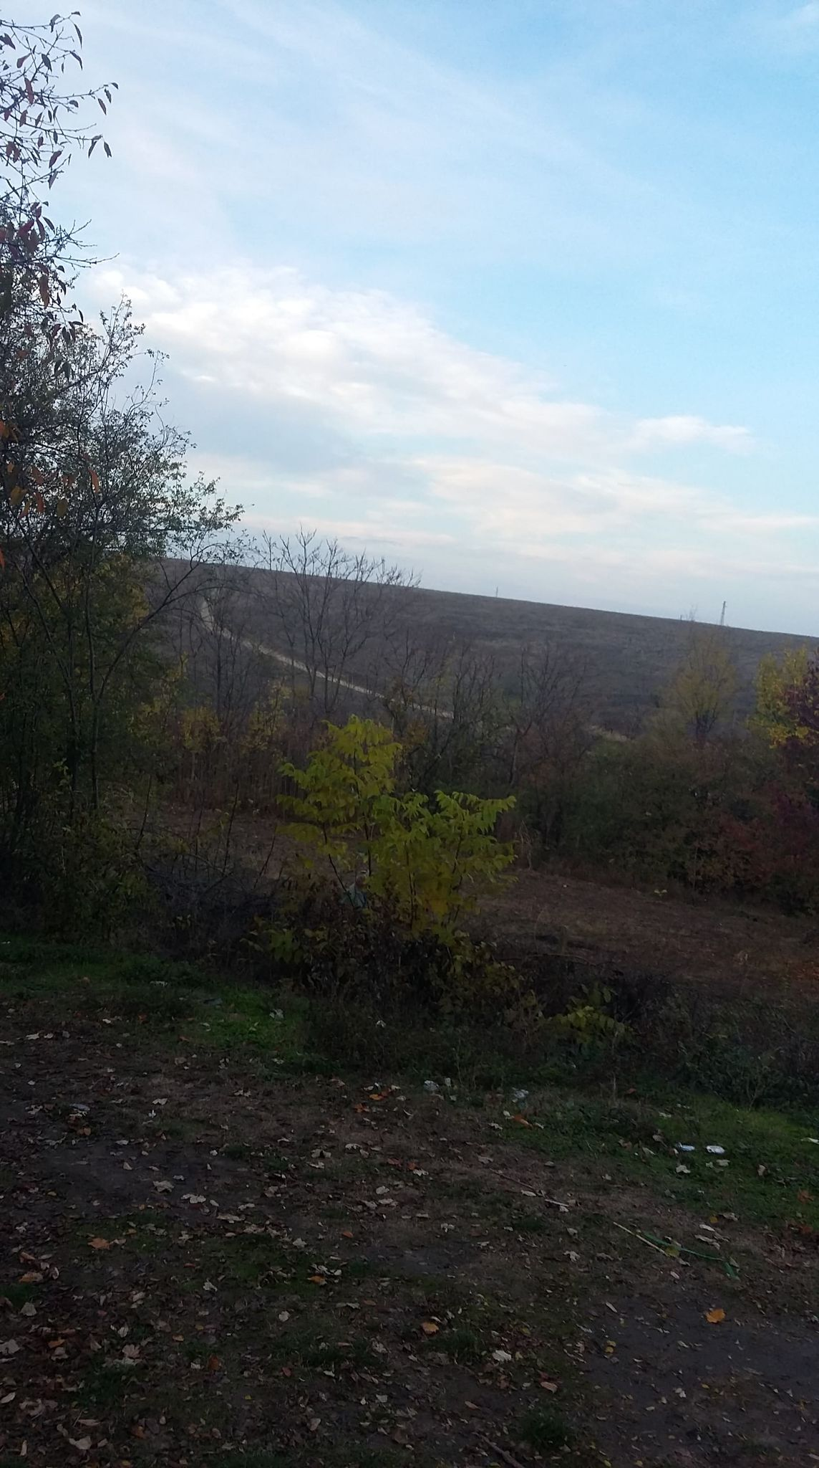

Slide 16
Сред жителите на село бившето Злокучене битува една –единствена легенда за произхода на името. На мястото на селото живял стопанин – пчелар, който имал зла кучка или зли кучета. Хората от близките села, които минавали покрай двора на пчеларя, дали името на селото.
Прието е топонимиите, съдържащи основата комар-, да се свързват както с насекомото комар, така и диалектно разпространеното название комар-със значение подвижна овчарска колиба.

Slide 17
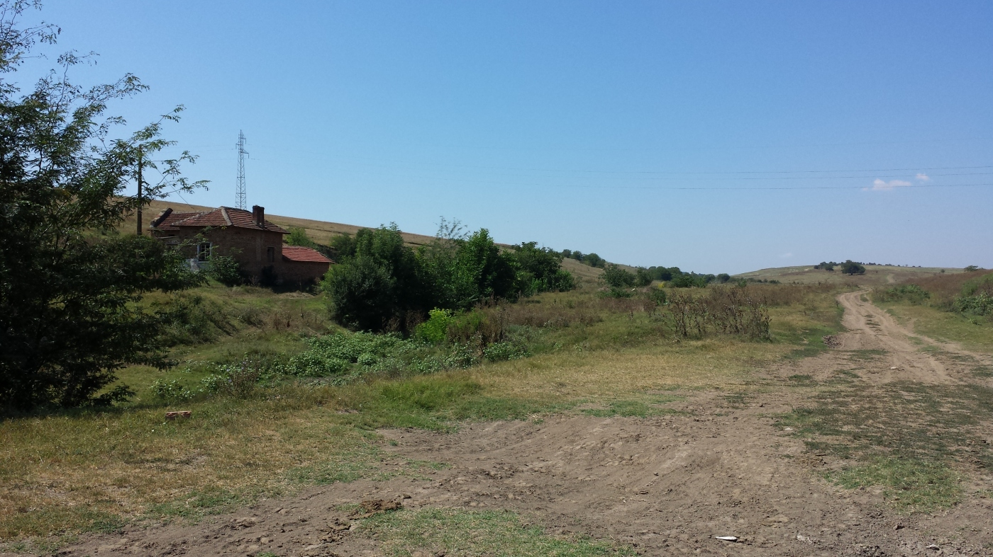

Slide 18
За пръв път селото се споменава в турски регистър от 12-21 01.1548 г., т. е. около 150 години след падането на България под турска власт. В регистъра селото е за писано ,,Комарофче”.
Злокучене, подобно на Комарево, се споменава за пръв път в посочения турски регистър от 1548 г. като Излакучан.

Slide 19
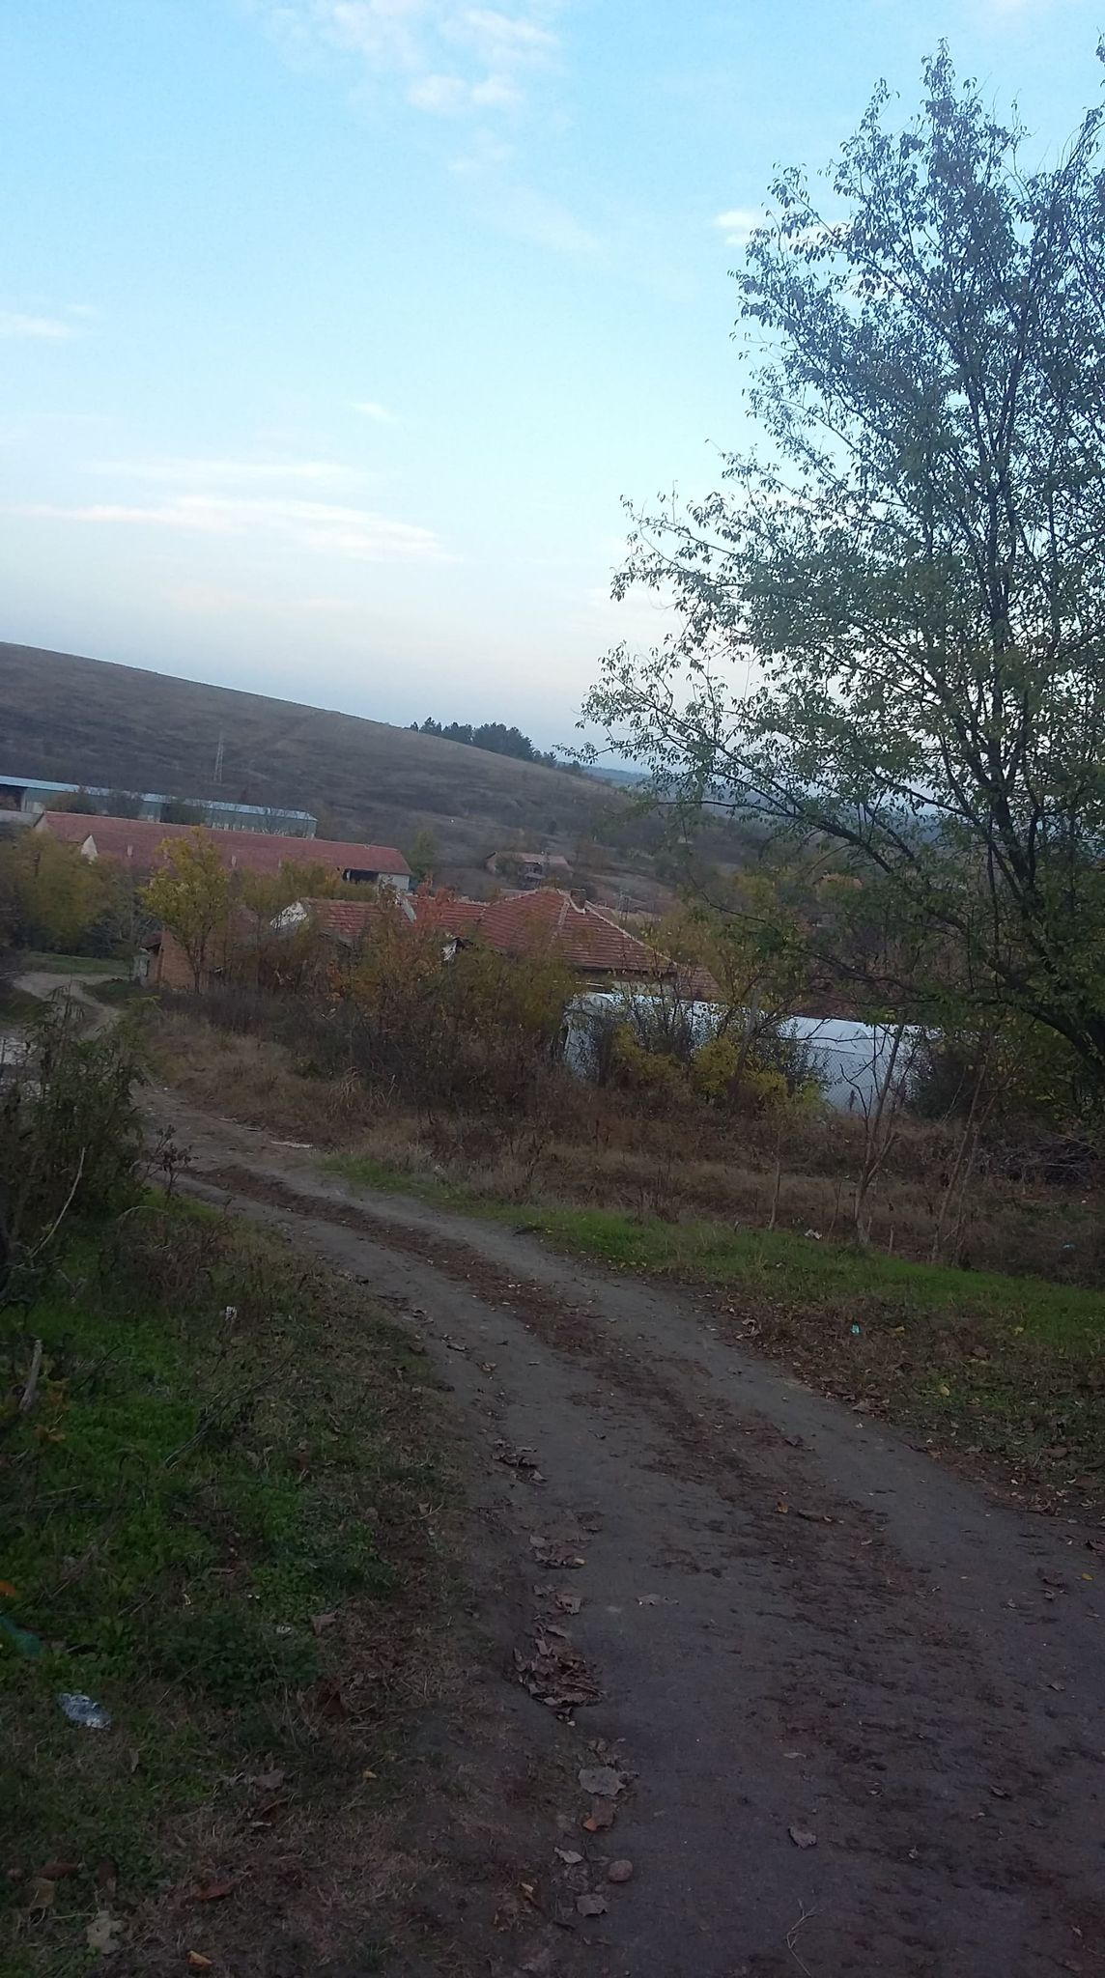
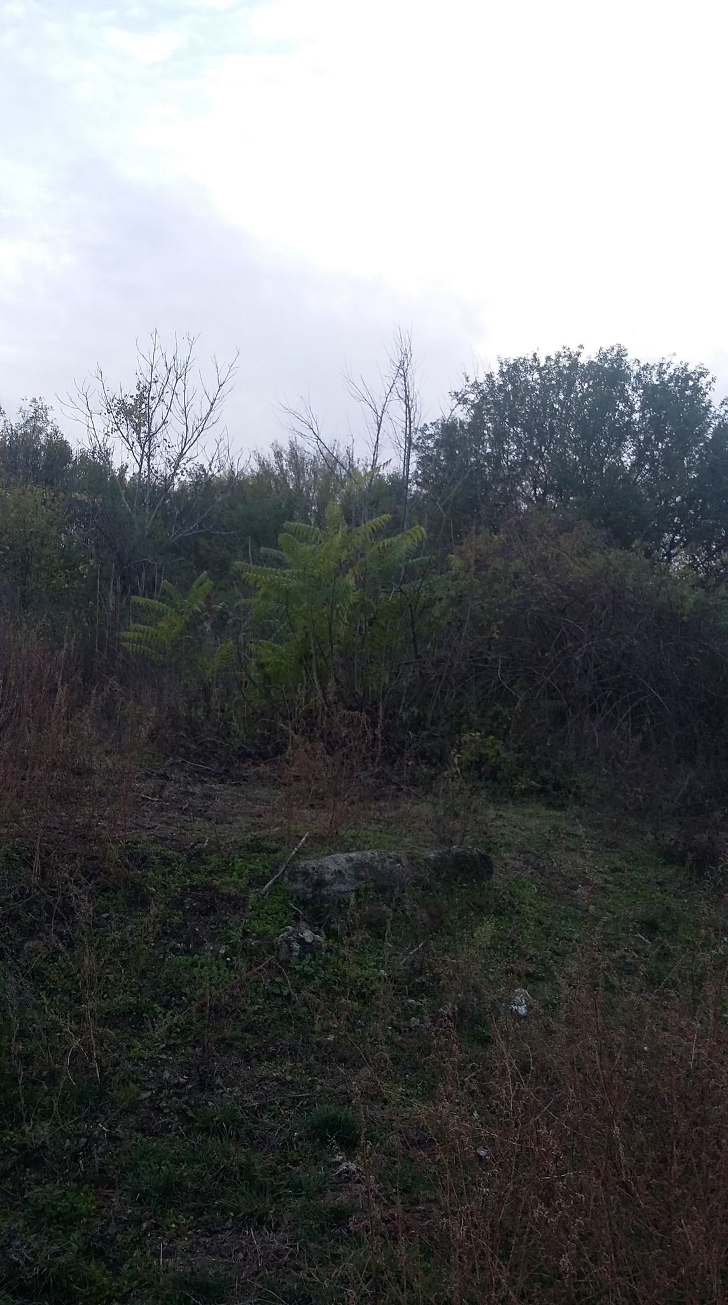

Slide 20
Към края на ХVІ век за района настъпват особено тежки времена.`Кръстосвали са войските на воеводата Михаил Храбри, както и конните дружини на Дели Марко и Баба Новак. Имало е тежки стълкновения тях и турските войски, съпроводени с грабежи, пожари и разрушения, от които вероятно е пострадало и населението на Комарево и Злокучене.

Slide 21
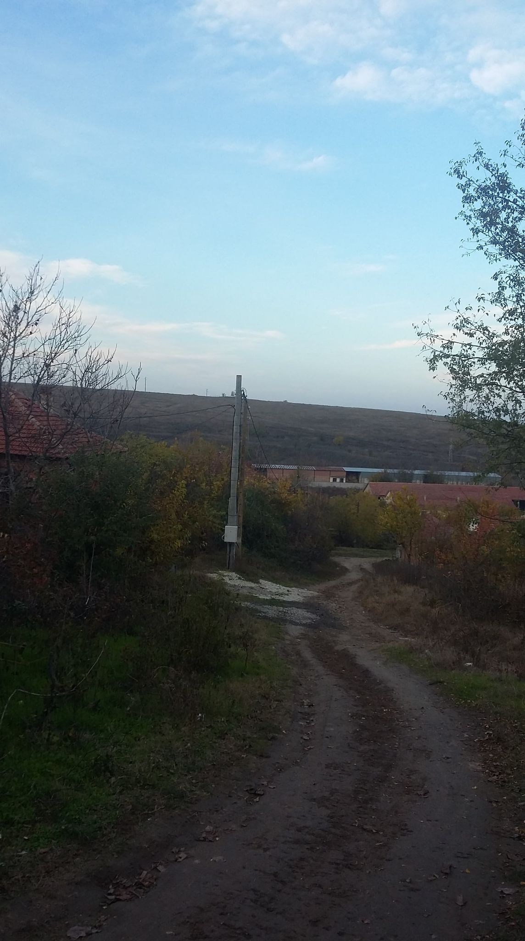
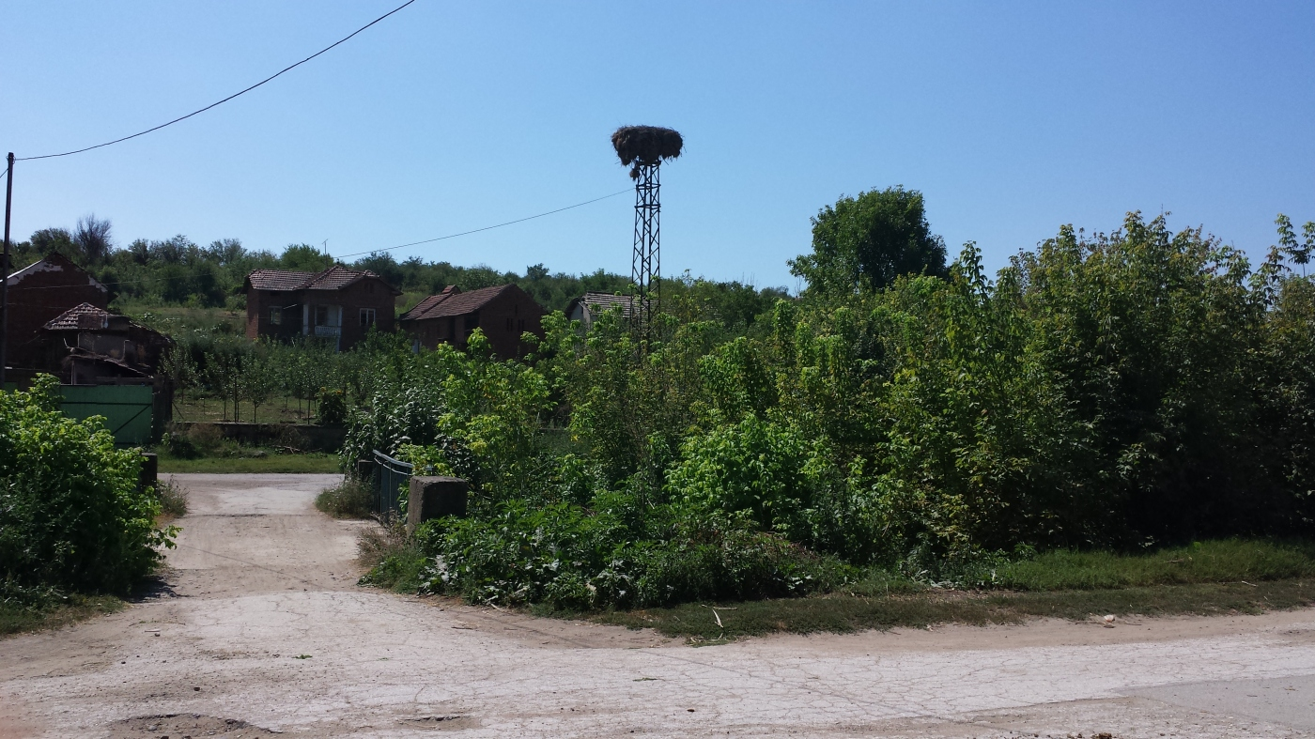
Към края на ХVІІ век населението на двете села напуснало домовете си и се преместило до бреговете на река Вит. Причината са безчинствата на татарите извикани от турците на помощ след разгрома им при Виена през 1683 г. В новите си поселения те се занимавали със скотовъдство и земеделие. Изградили землянки и разорали местности и продължили да оцеляват в годините на чуждата власт.

Slide 22
Благодаря за вниманието!

